Slide 1

الدرس الثالث والعشرون
2025/01/18

Slide 2

じゅぎょうのもくひょう
１－げんさいのどうし
2－アラビアの文化

Slide 3
مراجعة الحروف الأبجدية
アラビア語のもじのふくしゅ
أ ب ت ث ج ح خ
د ذ ر ز س ش ص
ض ط ظ ع غ ف ق
ك ل م ن ه و ي

Slide 4
げんざいかたちパート2
ページ８２－８５
يلعبان يأكل تشربان يلبسون تفهمن
ألعب تأكل يشربان تلبسان تفهم

Slide 5
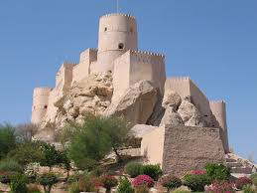

Oman
Source: Wikipedia
1-https://www.youtube.com/watch?v=Jtt8-YmP9zk
2-https://www.youtube.com/watch?v=5Y3RCSIYv44&t=45s

